Slide 1

Parque Arauco Estación
Período analizado: 01/03/2026 - 27/03/2026

Slide 2

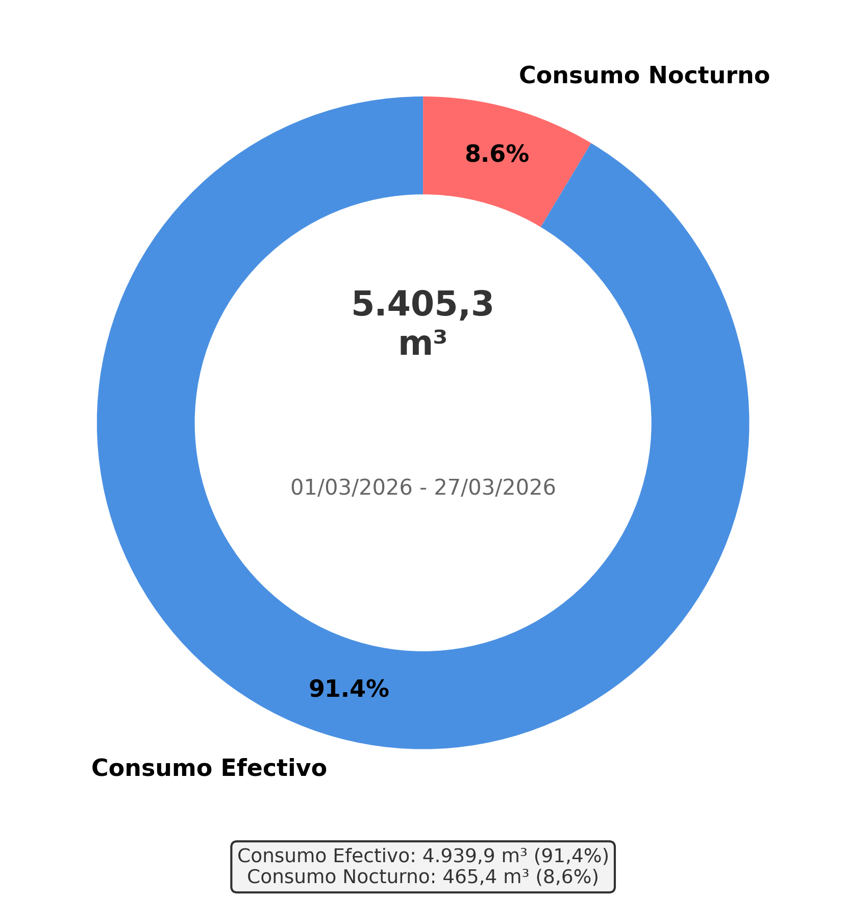
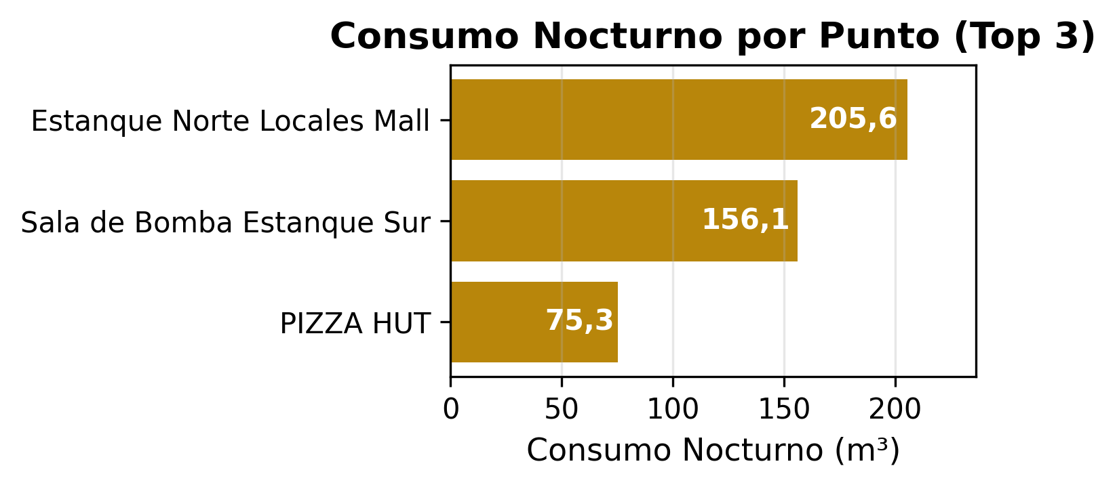
Análisis de Consumo Hídrico
Métricas Críticas - Agregado
Análisis de 27 días de consumo hídrico revela patrones críticos y detección de fuga significativa. Se registró un pico de consumo el 02/03/2026 (144 m³), un -28,1% por encima del promedio. Se detectaron 14 alertas de consumo nocturno, indicando actividad hídrica anómala. Se recomienda realizar una inspección exhaustiva para localizar la fuente de la filtración.
Consumo Total
5.405,3 m³
Promedio Diario
200 m³
Día Mayor Consumo
144 m³
Alertas Nocturnas
14
Consumo Nocturno
465,4 m³
(8,6%)
27 días consumo Noc. de 27 días
Consumo Efectivo
4.939,9 m³
(91,4%)
Valorización Consumo Nocturno
$580.366
Valorización Consumo Efectivo
$6.160.030

Slide 3
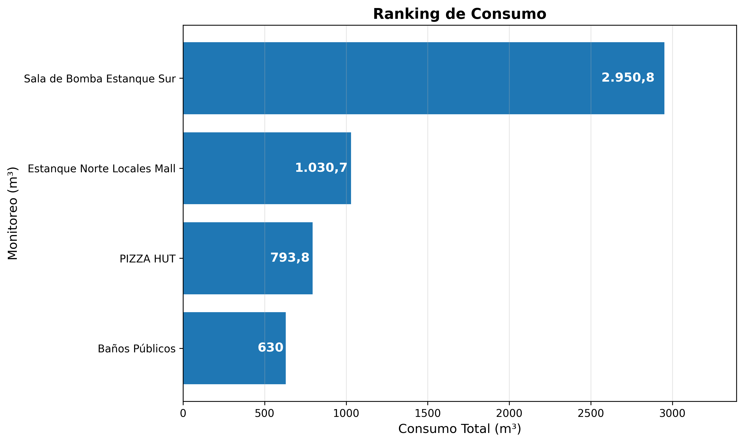
Ranking de Consumo
Análisis: Este gráfico muestra el ranking de consumo total de cada monitoreo de Parque Arauco Estación, ordenado de mayor a menor consumo. El monitoreo con mayor consumo durante el período fue 'Sala de Bomba Estanque Sur' con 2.950,8 m³. Este ranking permite identificar los puntos de mayor consumo y priorizar acciones de optimización.

Slide 4
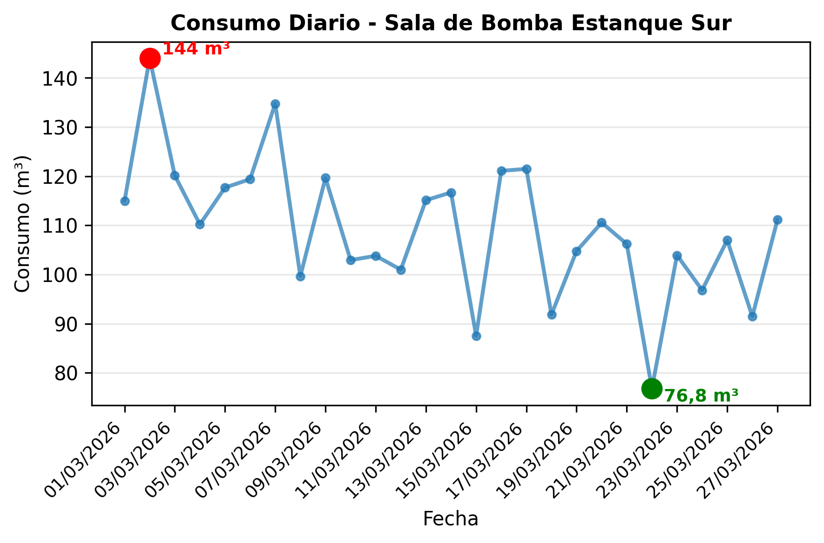
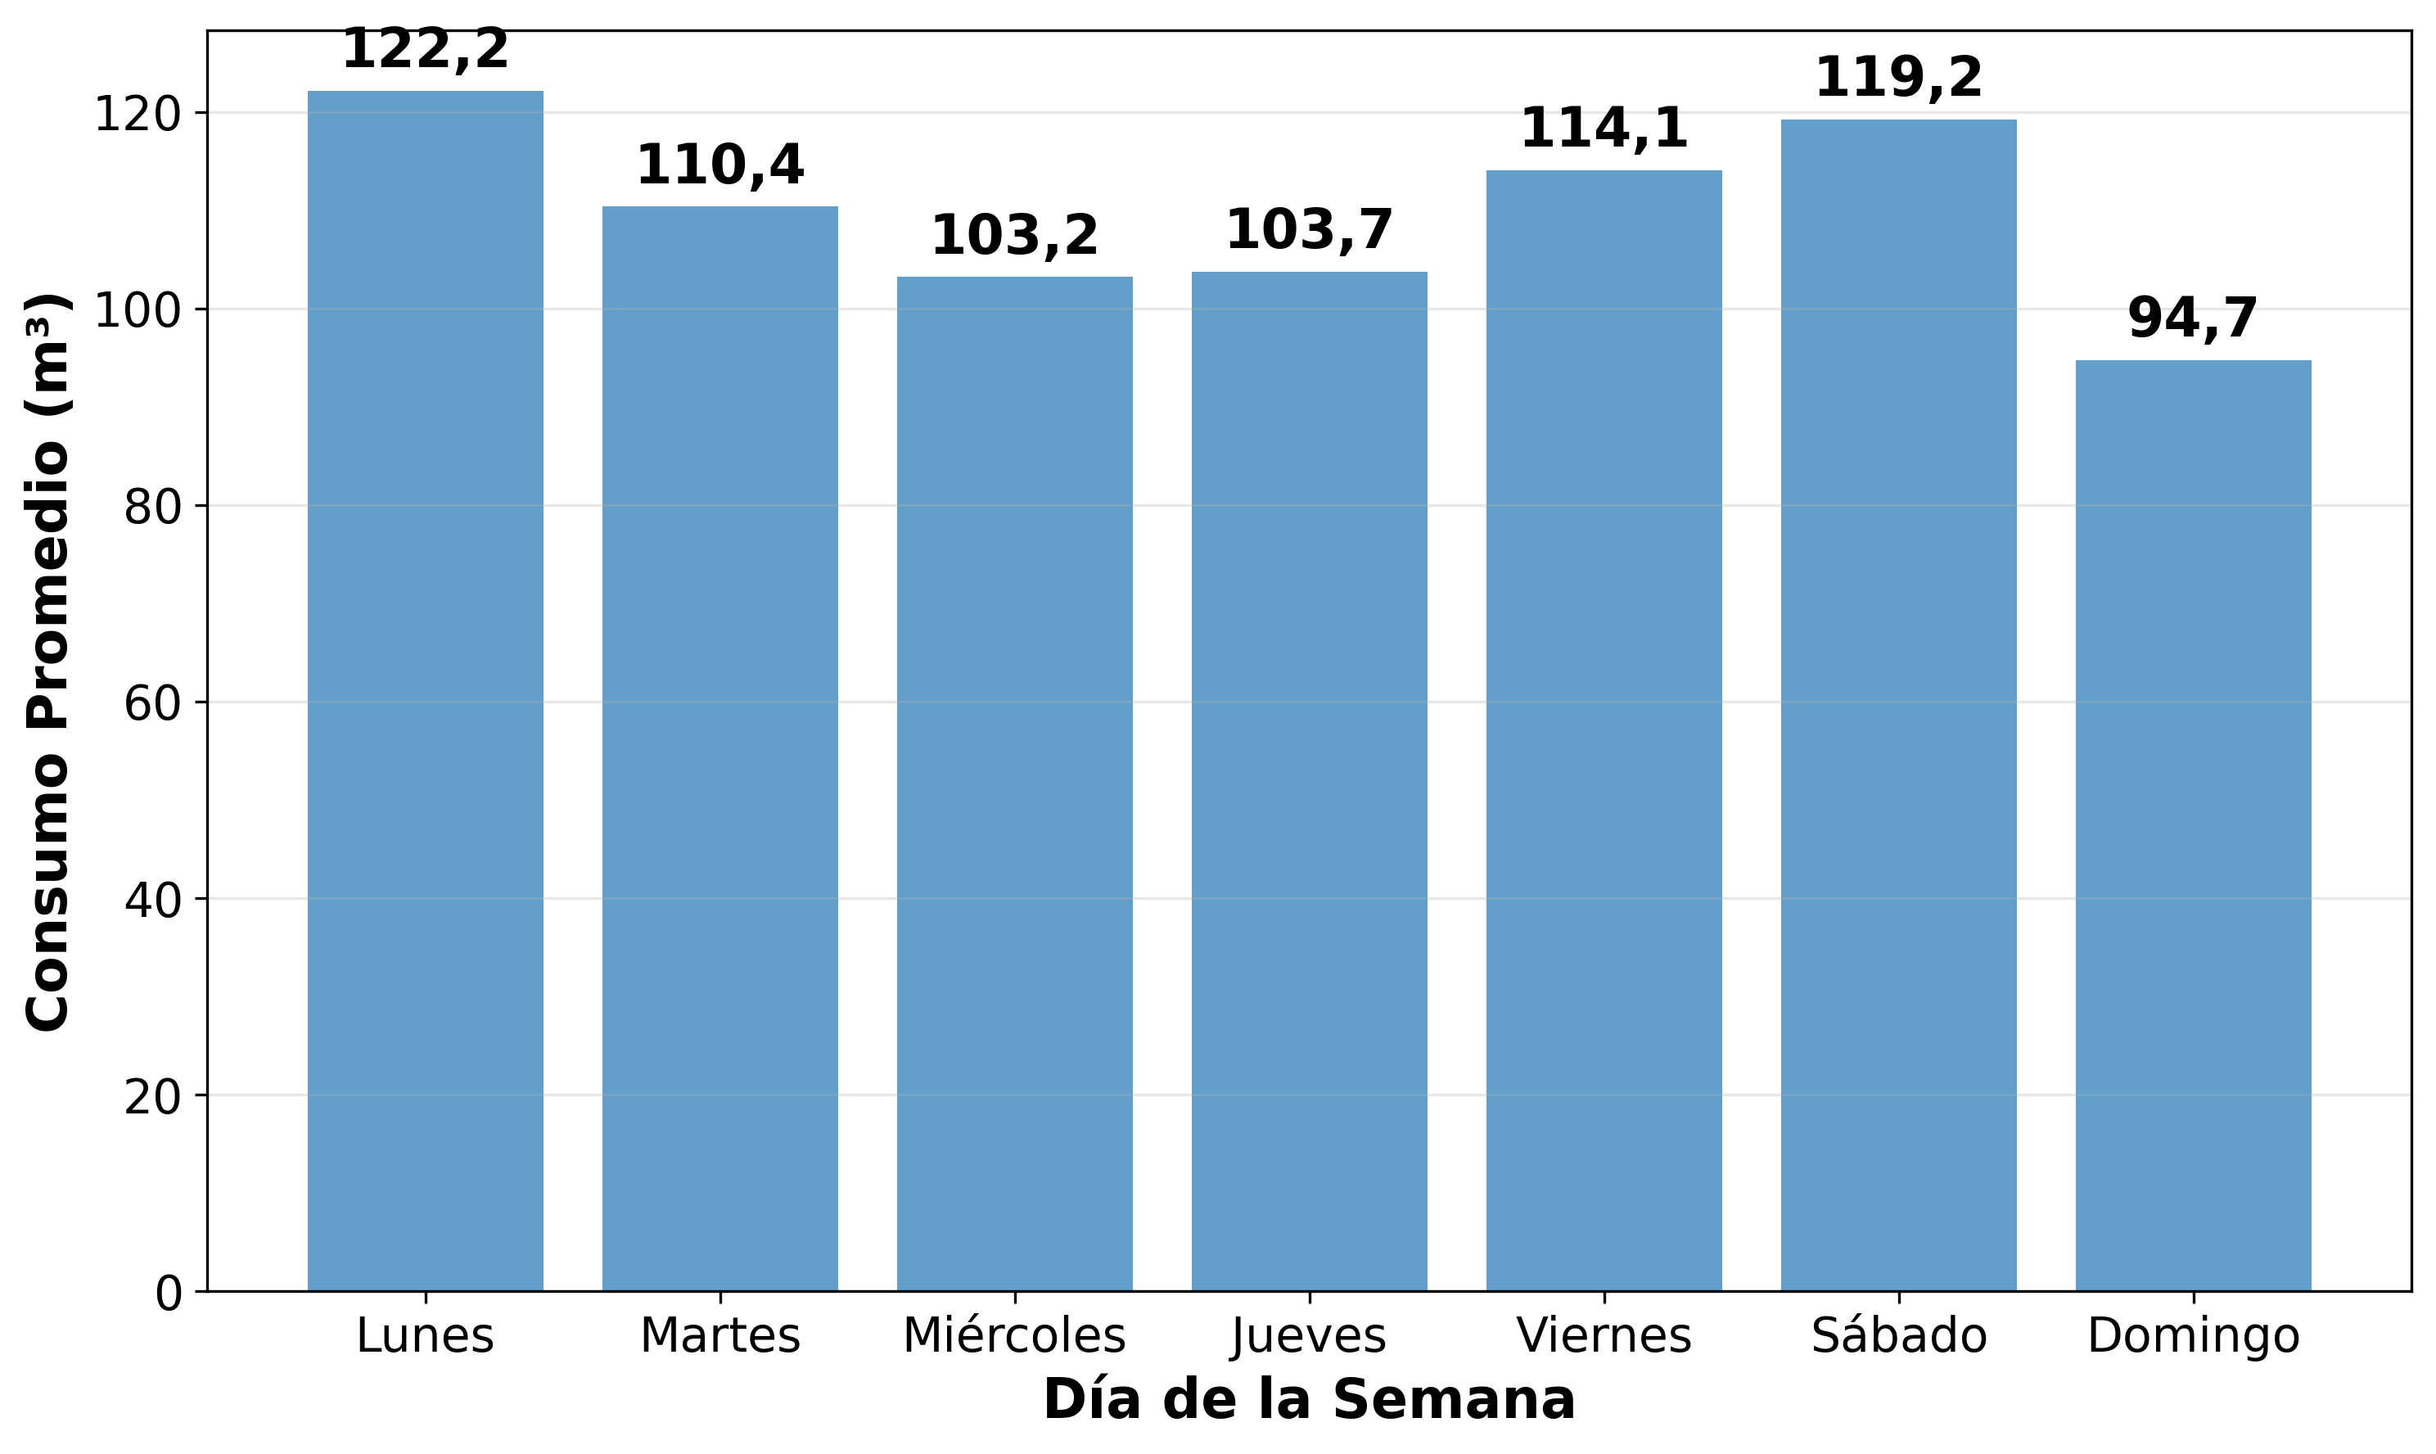
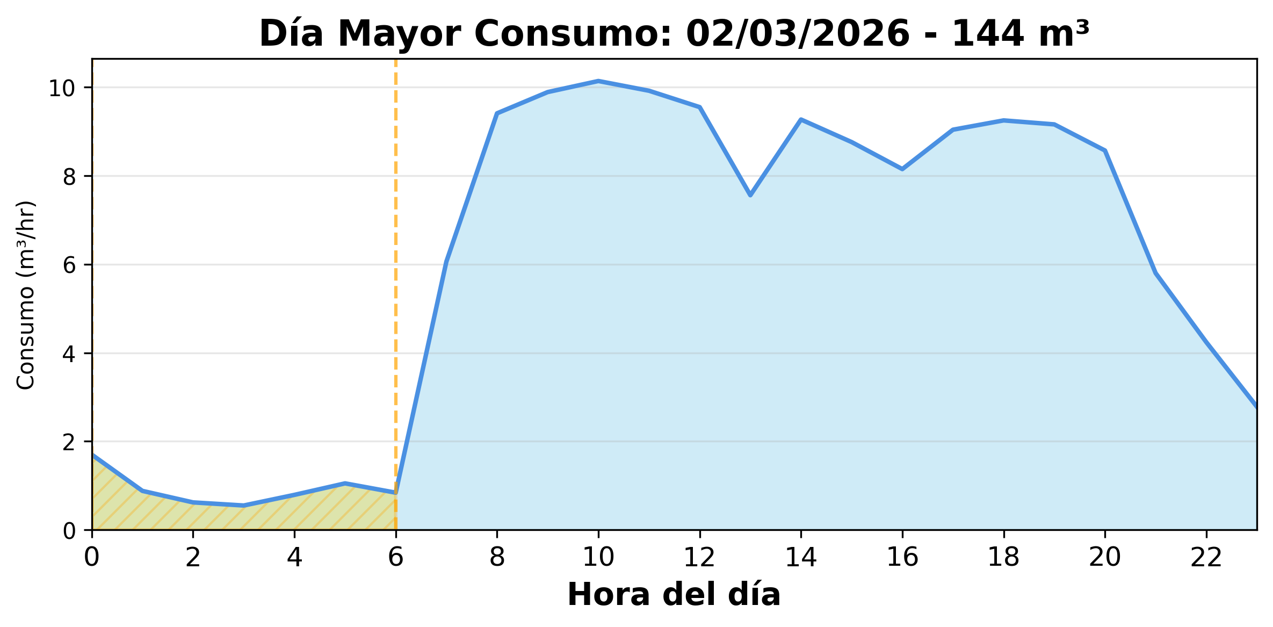
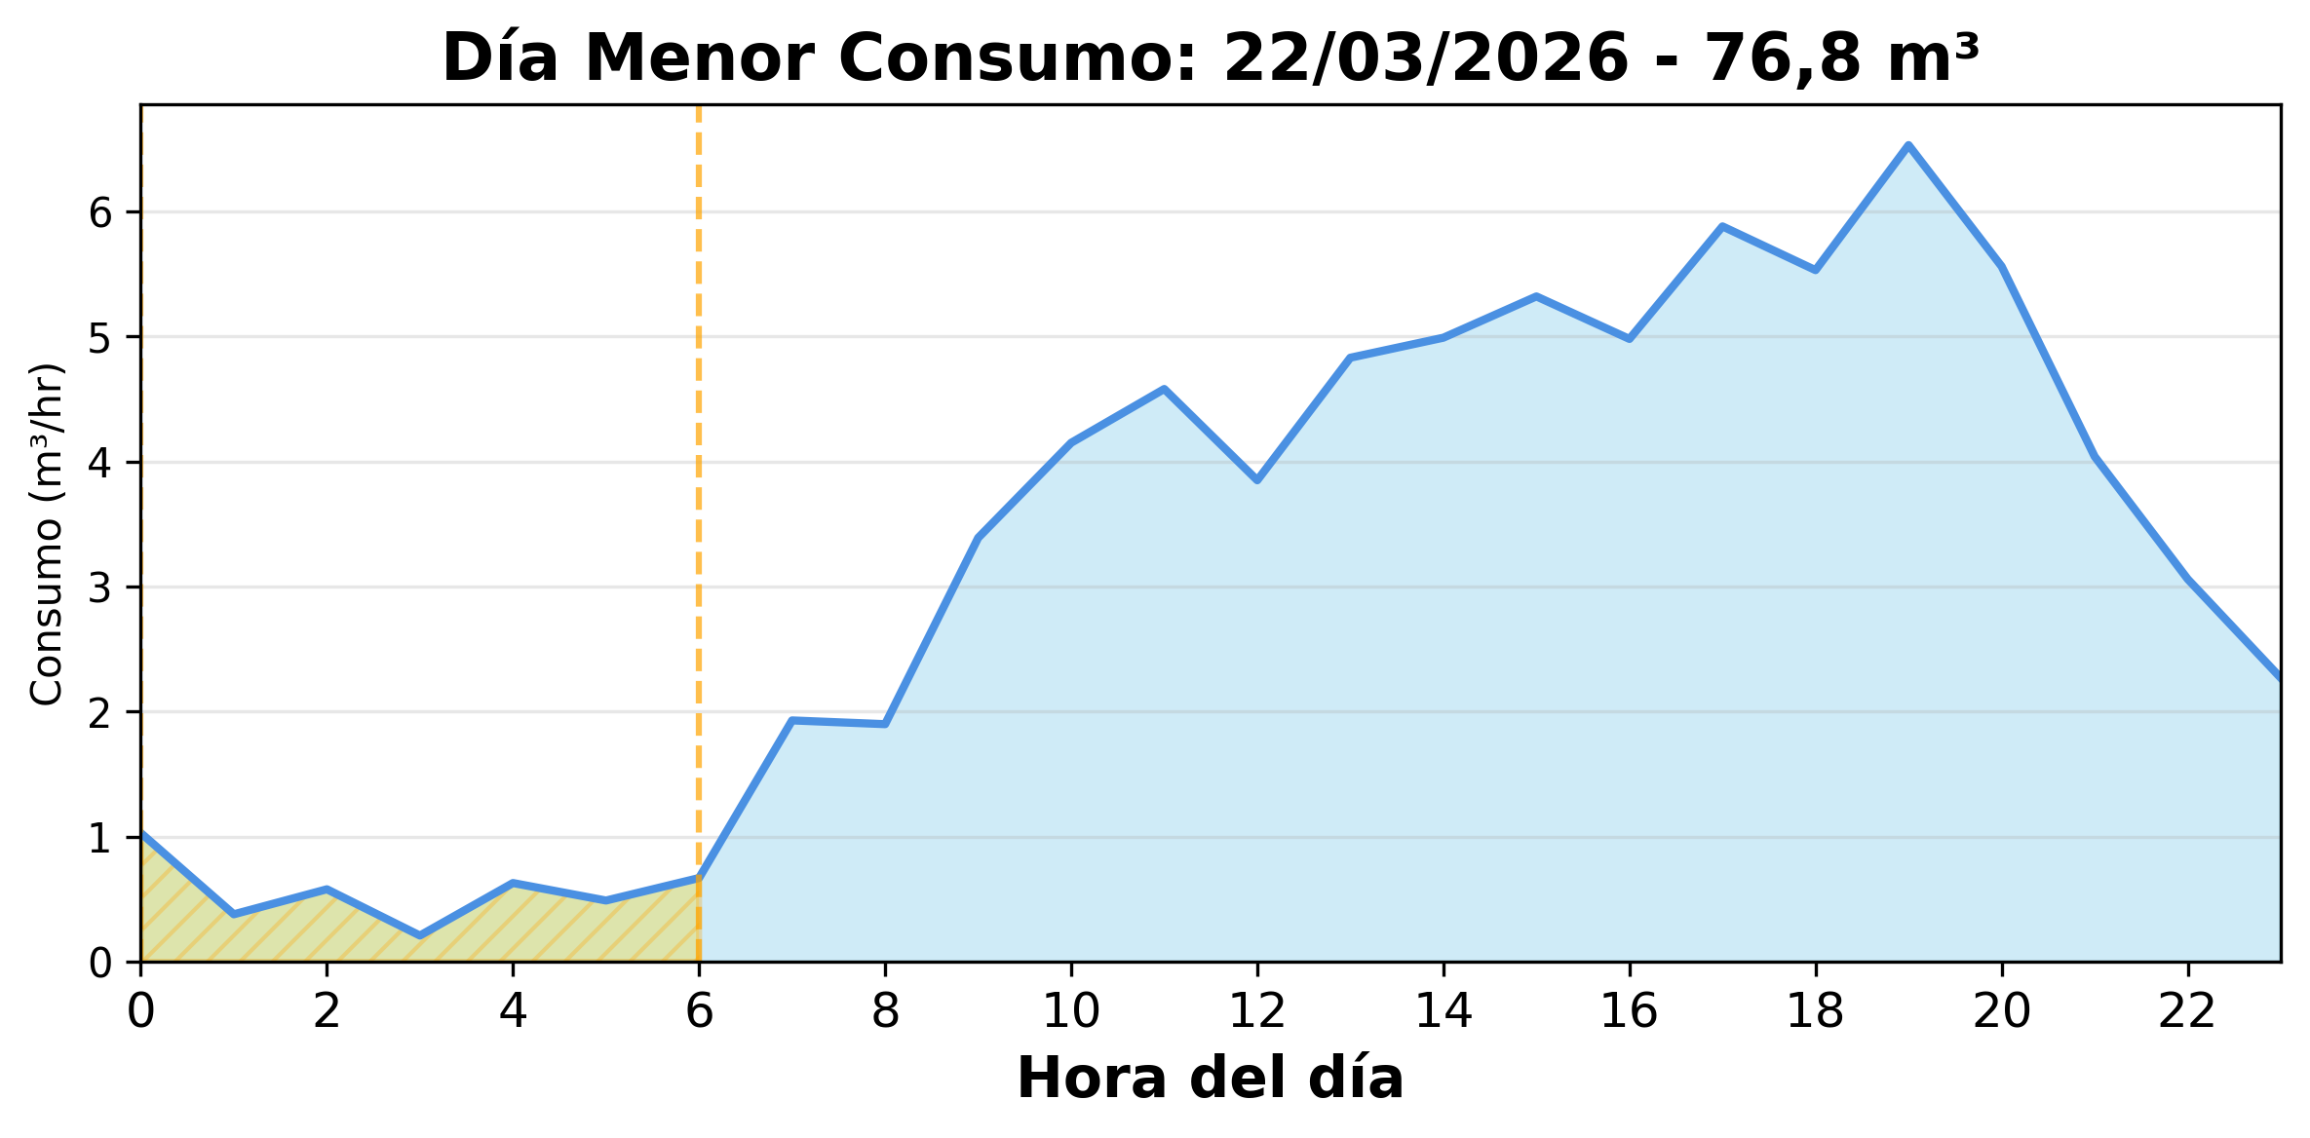
Sala de Bomba Estanque Sur
Indicadores
Consumo Total del Período
2.950,8 m³
Consumo Nocturno
156,1 m³ (5,3%)
27 días de 27
1 alertas
Consumo Diurno
2.794,7 m³ (94,7%)
Valorización Consumo Nocturno
$194.632
Valorización Consumo Diurno
$3.484.966

Slide 5
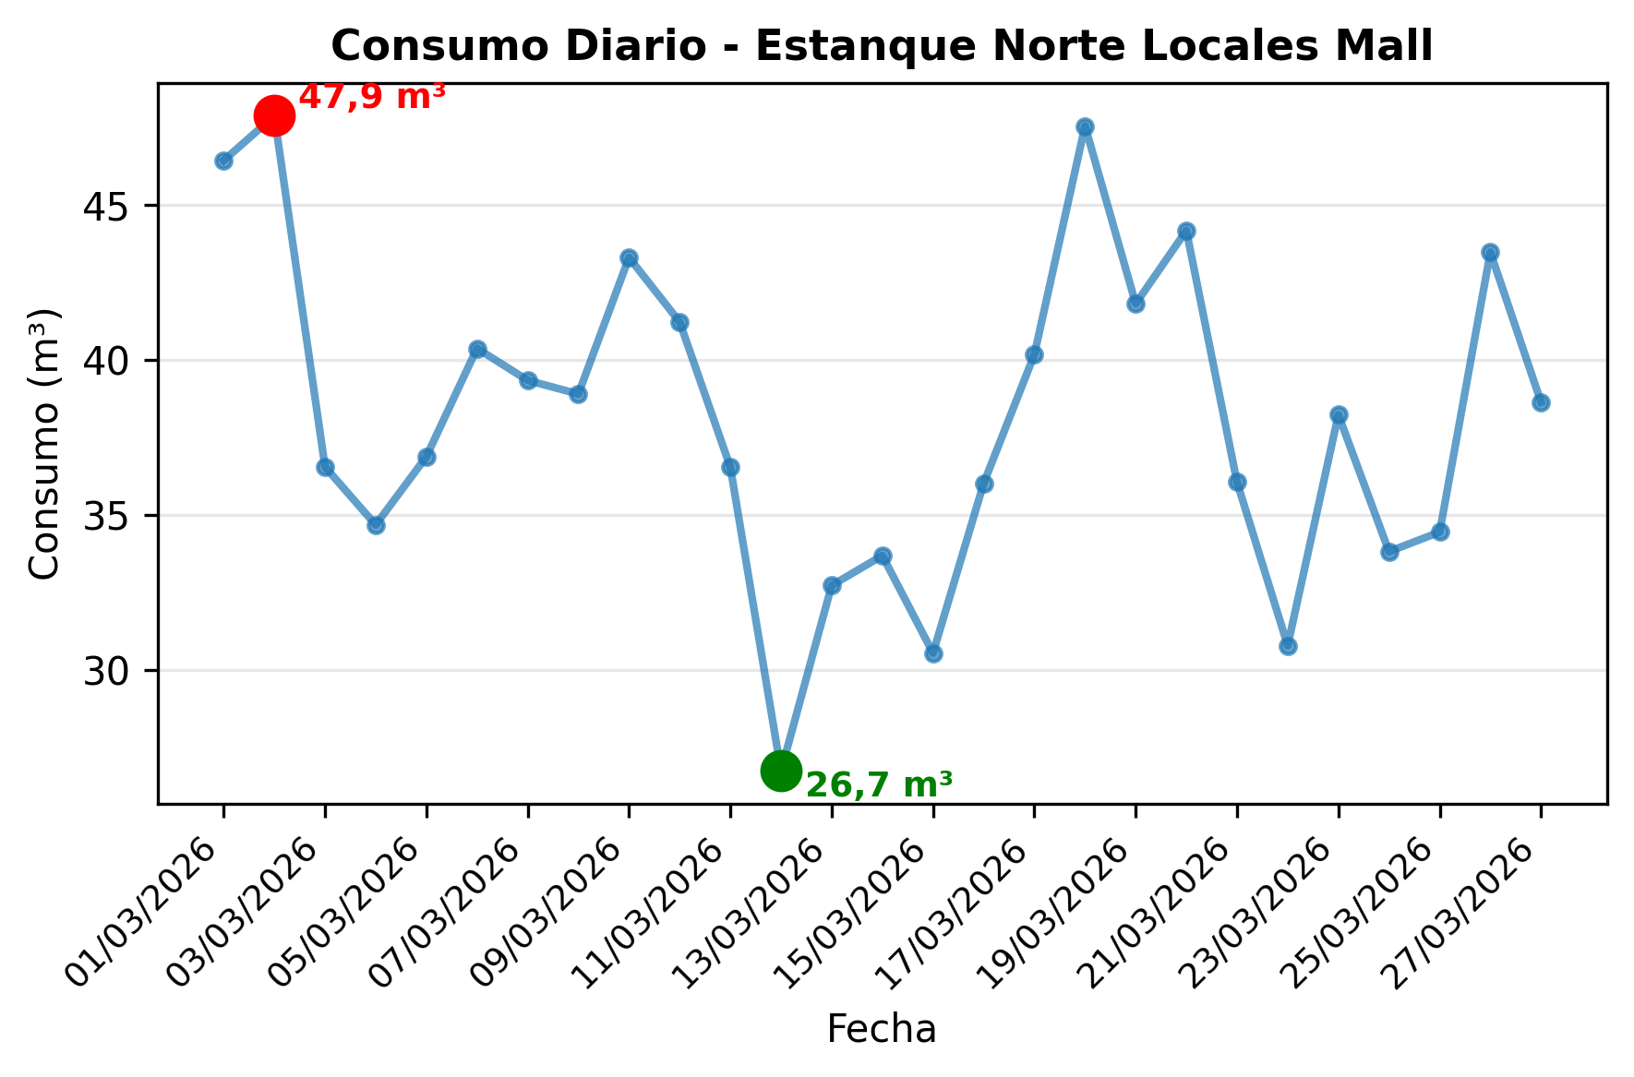
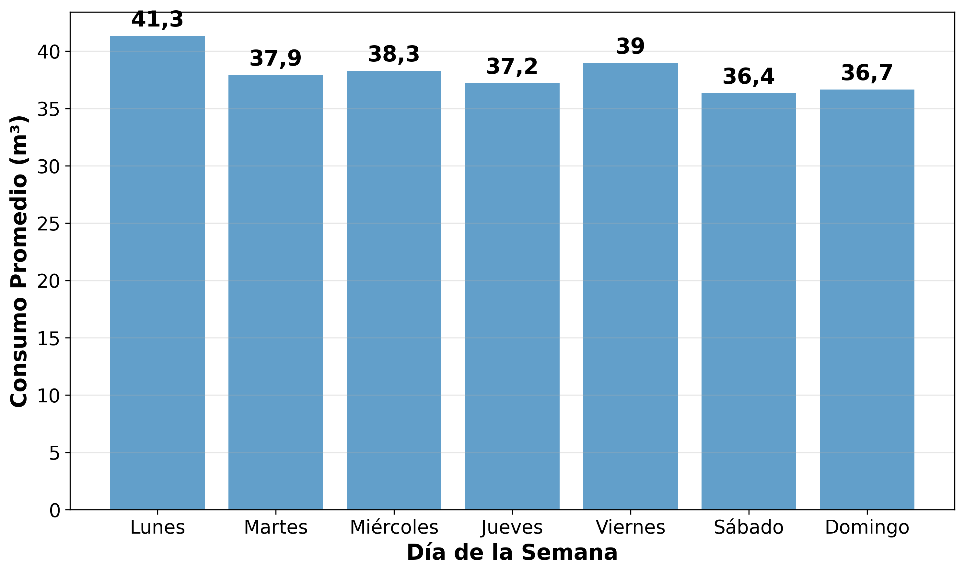
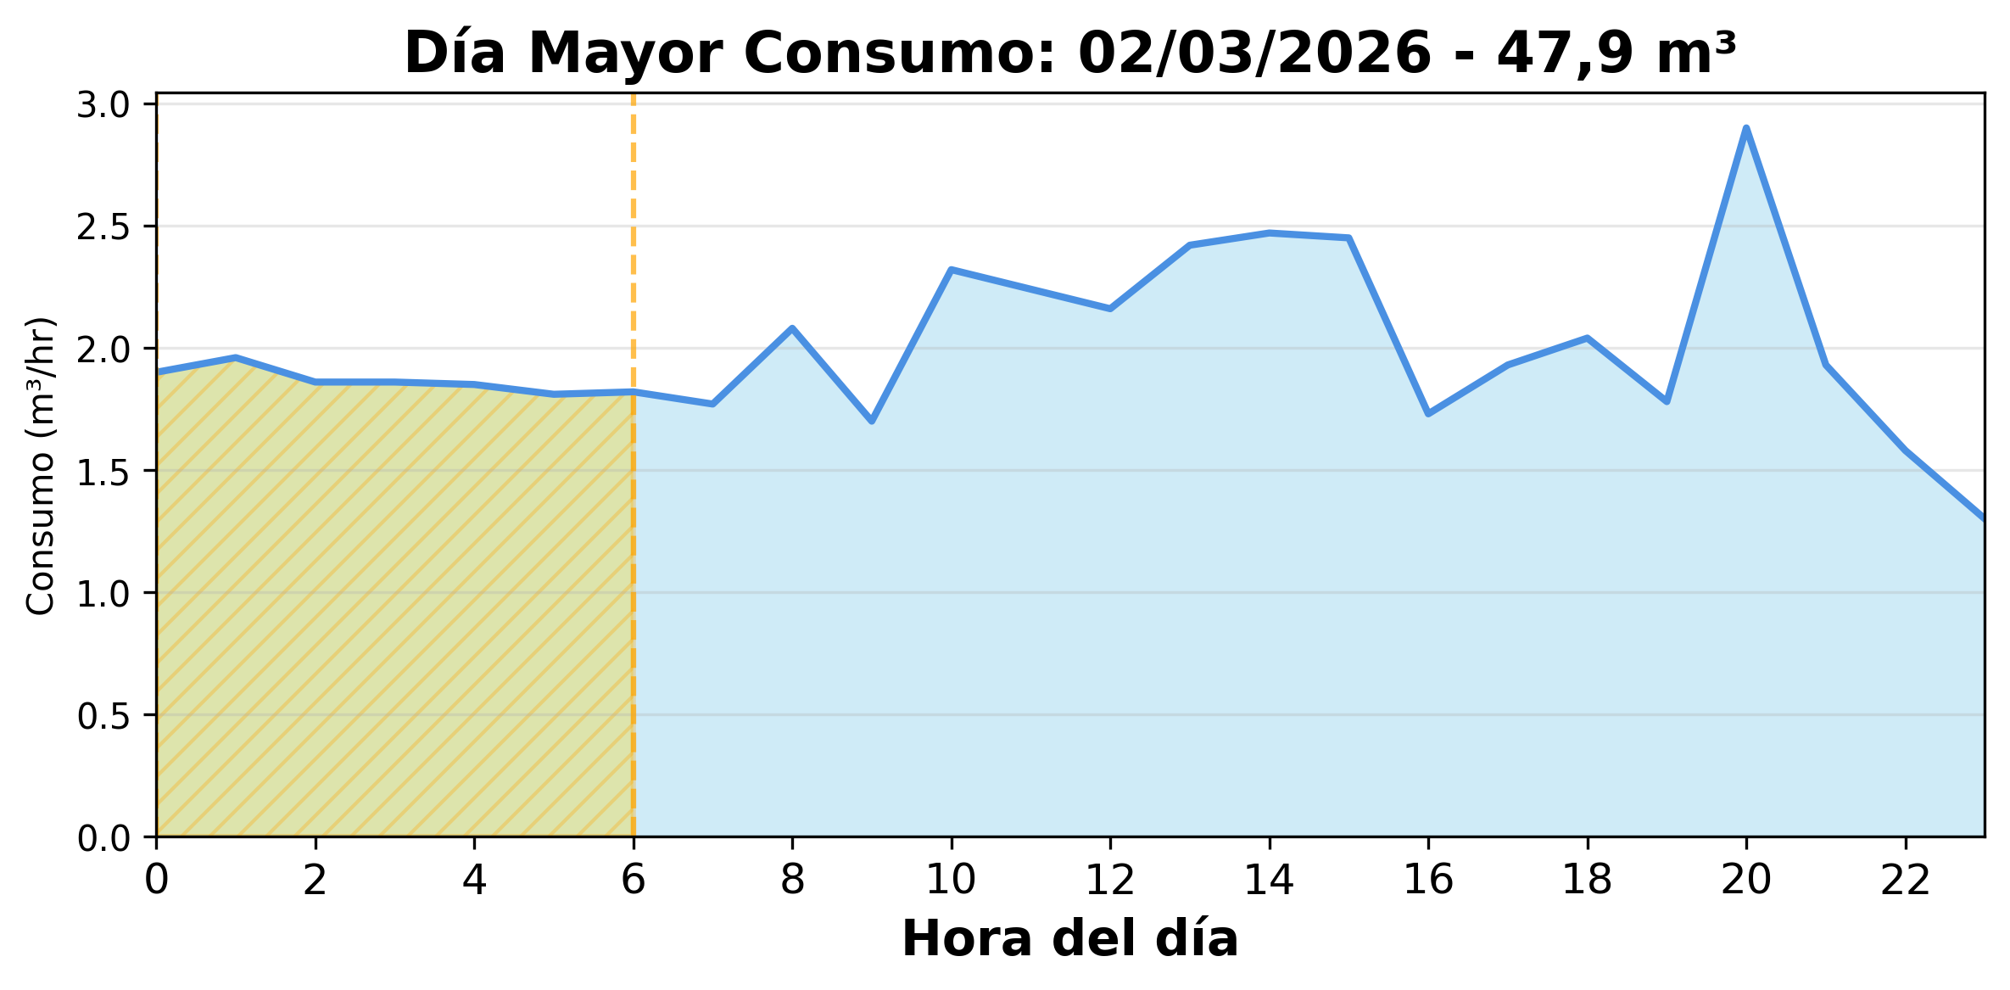
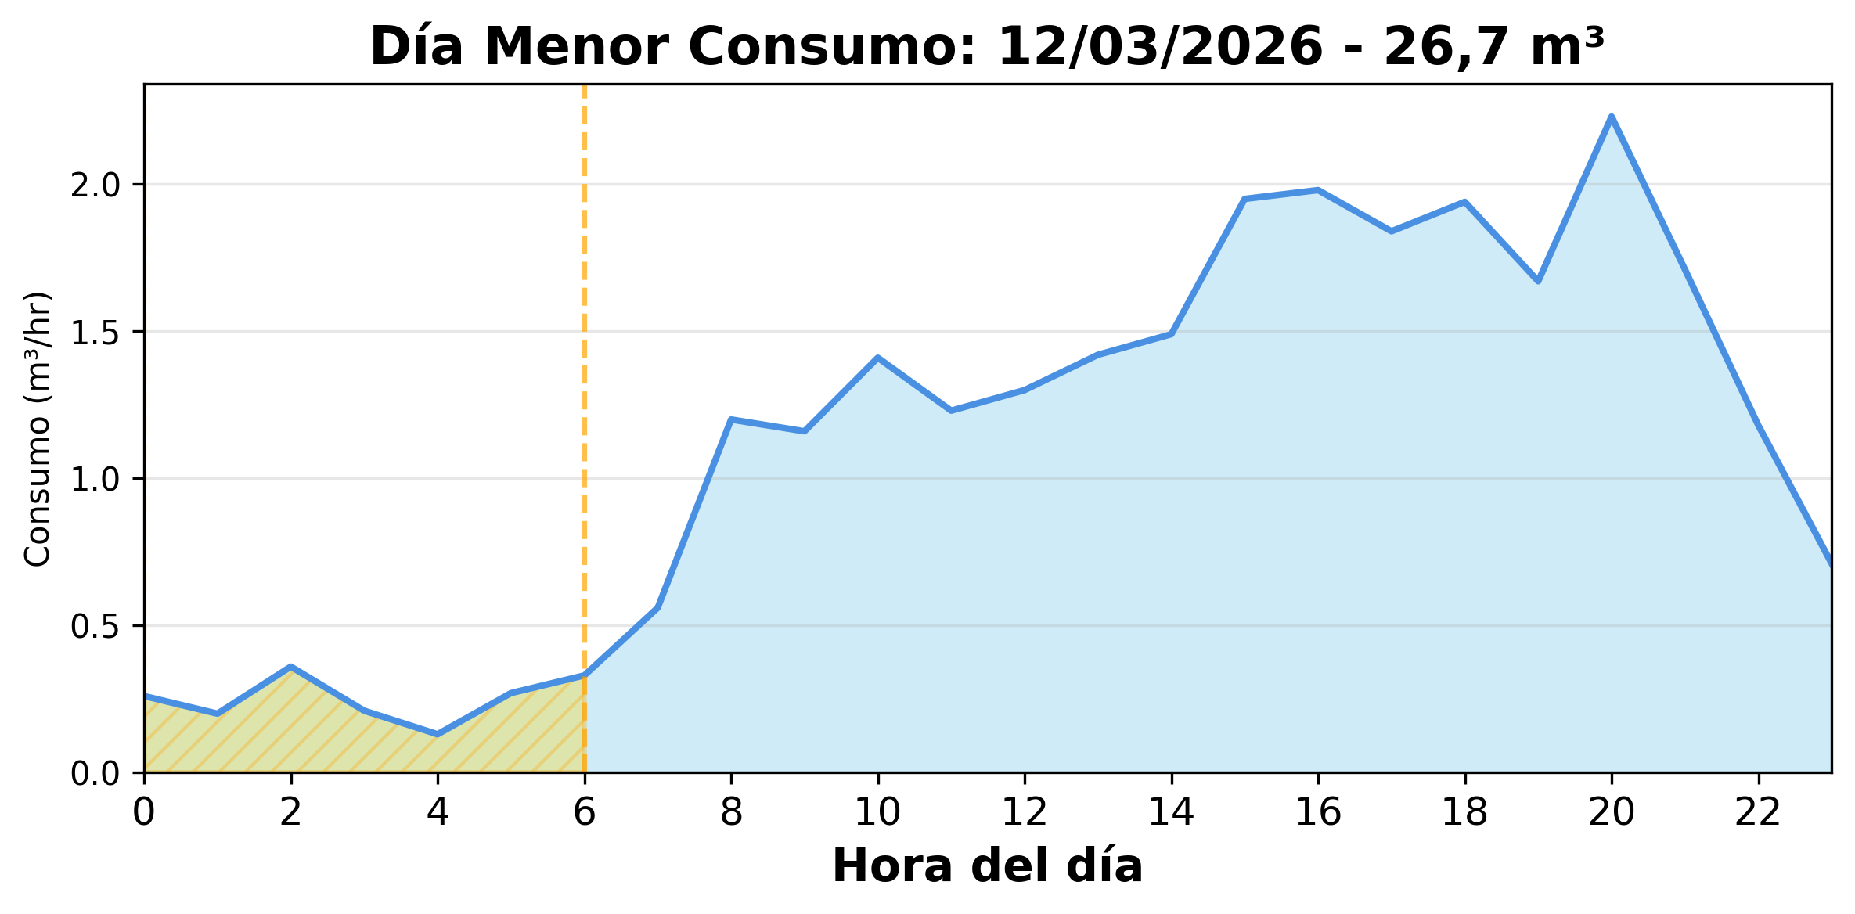
Estanque Norte Locales Mall
Indicadores
Consumo Total del Período
1.030,7 m³
Consumo Nocturno
205,6 m³ (19,9%)
26 días de 27
4 alertas
Consumo Diurno
825,1 m³ (80,1%)
Valorización Consumo Nocturno
$256.383
Valorización Consumo Diurno
$1.028.900

Slide 6
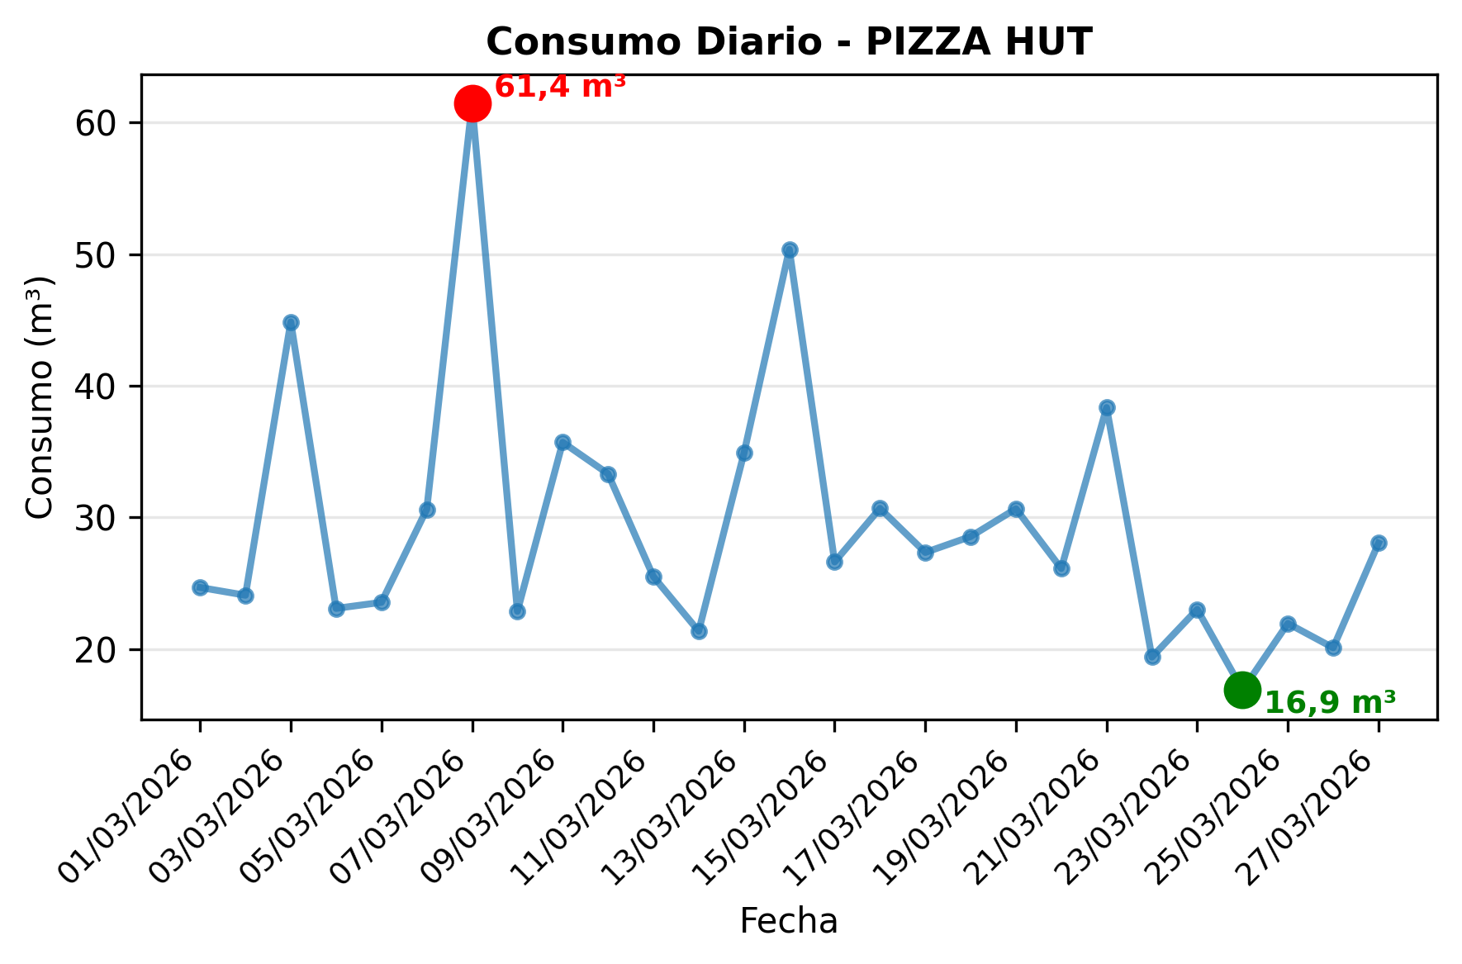
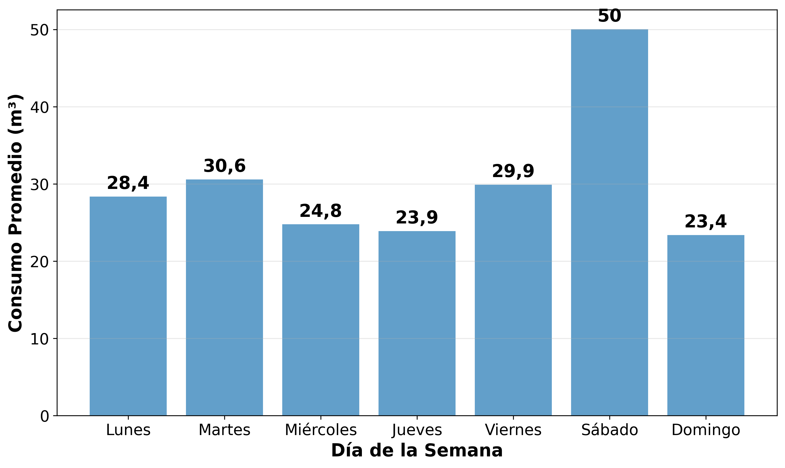
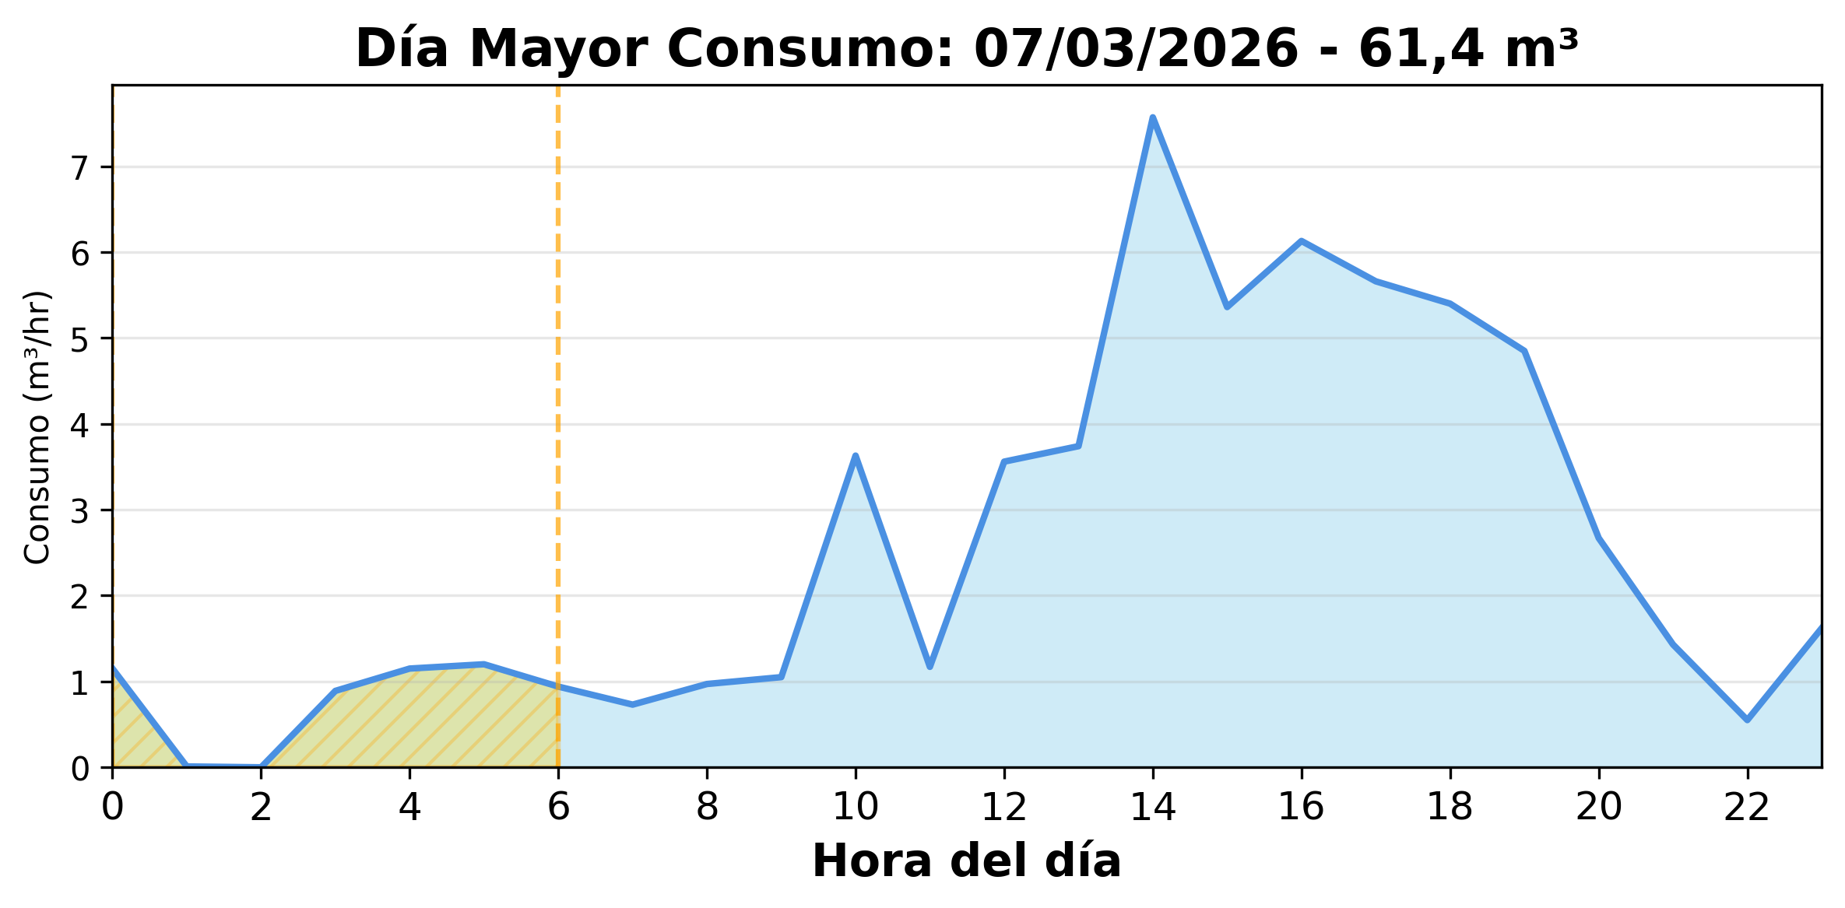
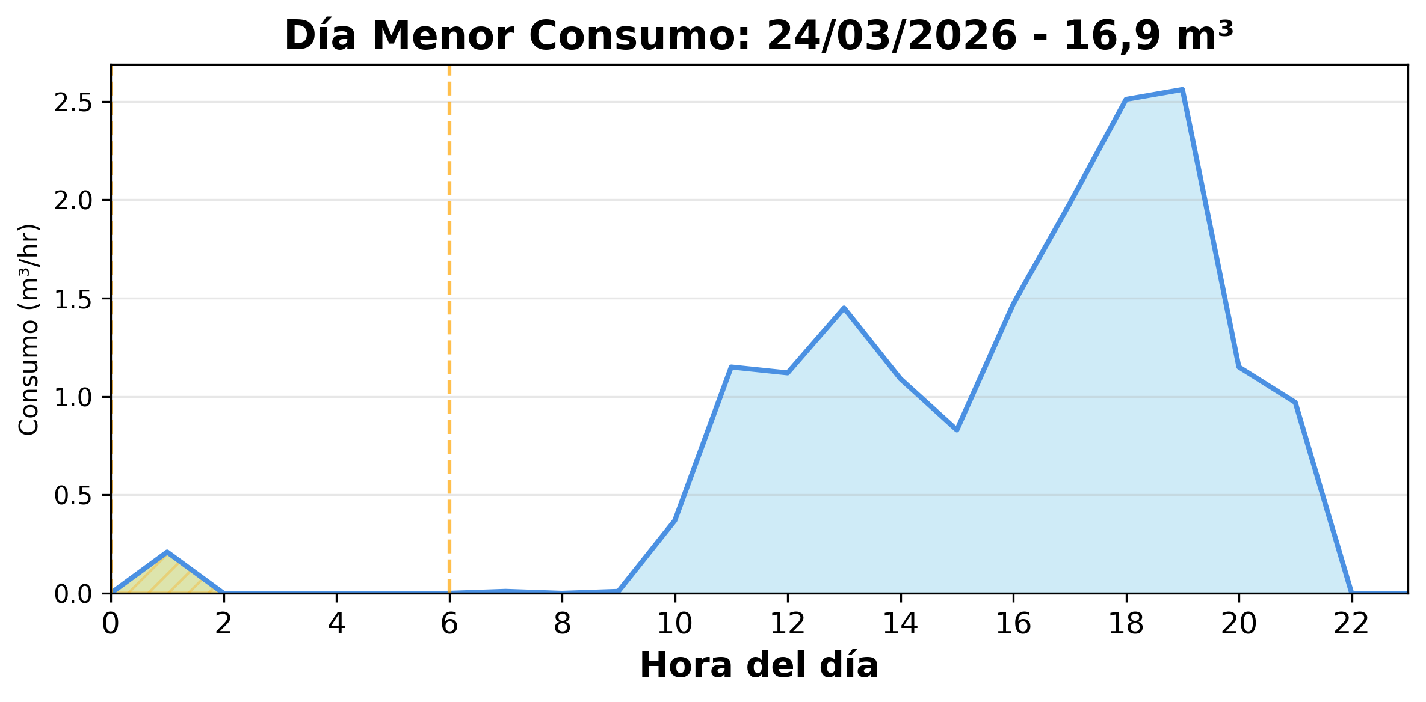
PIZZA HUT
Indicadores
Consumo Total del Período
793,8 m³
Consumo Nocturno
75,3 m³ (9,5%)
27 días de 27
1 alertas
Consumo Diurno
718,5 m³ (90,5%)
Valorización Consumo Nocturno
$93.874
Valorización Consumo Diurno
$896.019

Slide 7
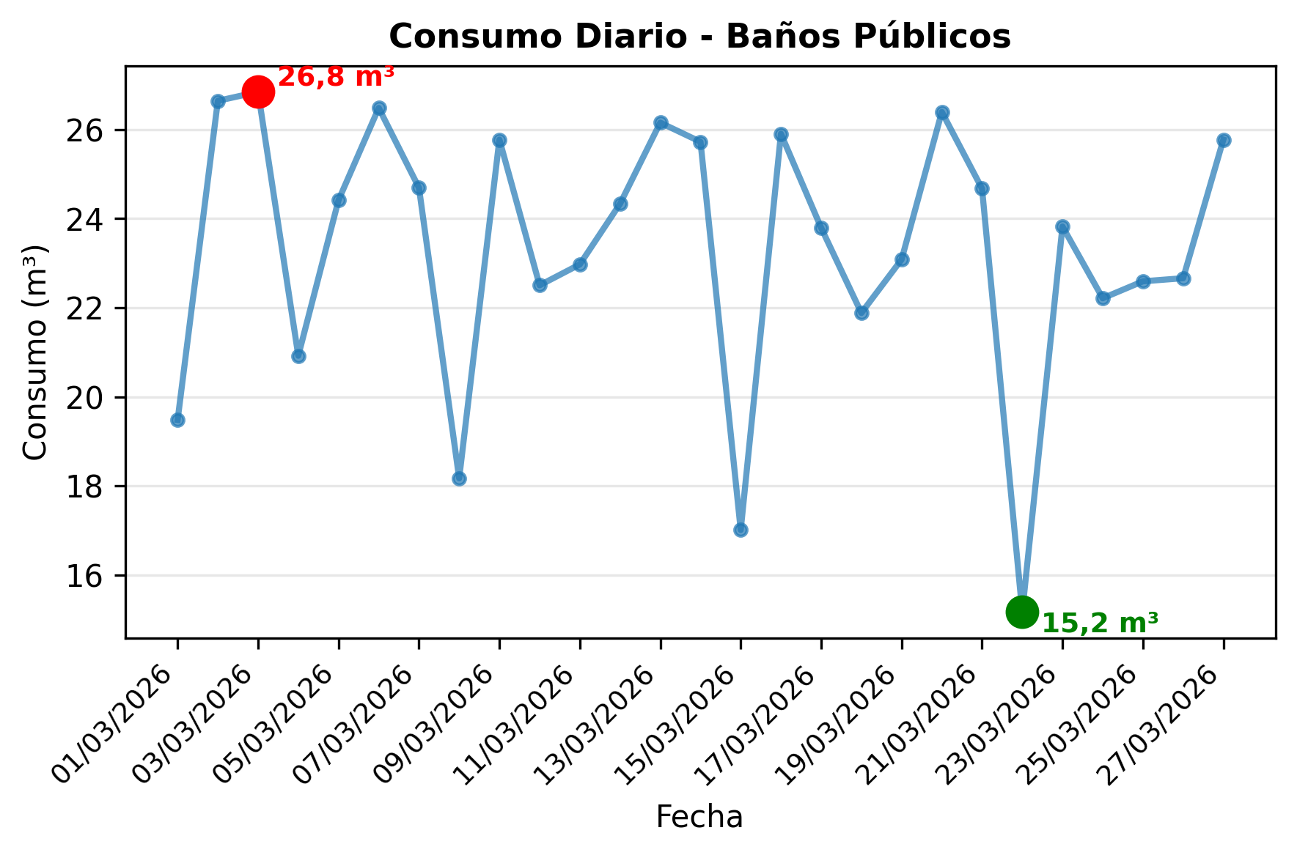
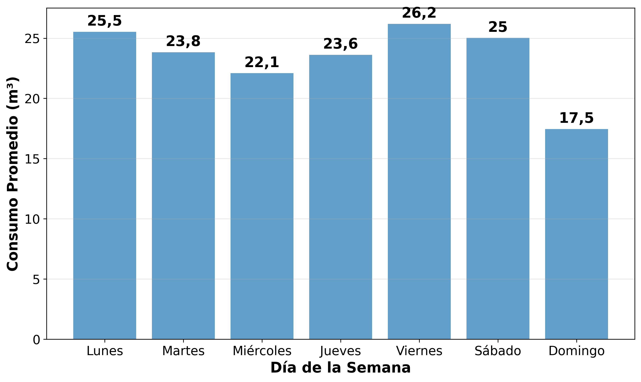
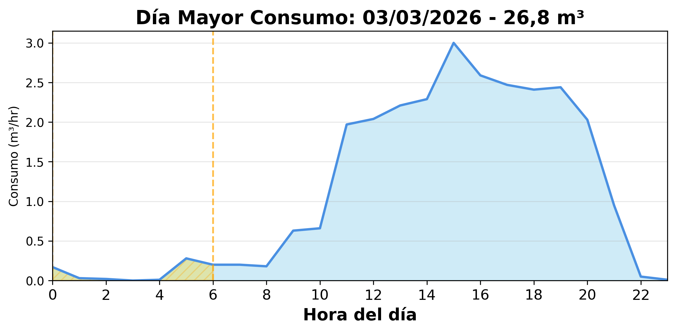
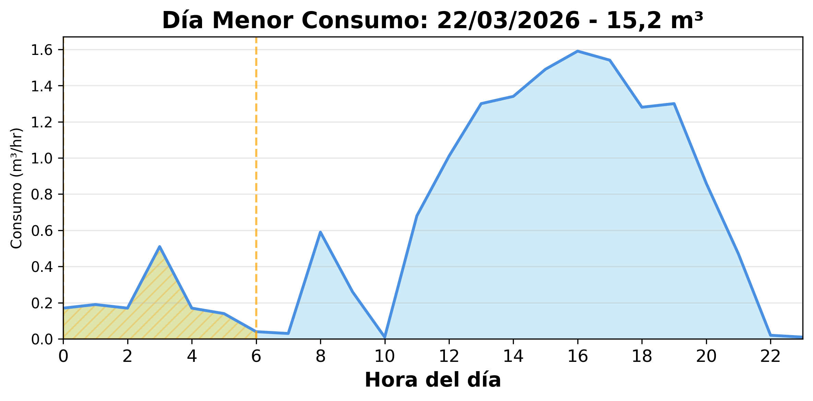
Baños Públicos
Indicadores
Consumo Total del Período
630 m³
Consumo Nocturno
28,5 m³ (4,5%)
27 días de 27
8 alertas
Consumo Diurno
601,6 m³ (95,5%)
Valorización Consumo Nocturno
$35.477
Valorización Consumo Diurno
$750.145

Slide 8
Notas operativas (Estación)
Período: 01/03/2026 a 27/03/2026
Puntos excluidos / no operativos (no graficados):
- 000025-03: No operativo desde 14-10-2025
- 000025-05: Excluido (no solicitar graficar)
- 000025-06: Excluido (no solicitar graficar)

